Slide 1




Supercharge your time management
WEEKIE
SUPERCHARGE YOUR TIME MANAGEMENT
2021HYSE13

Slide 2

WEEKIE
Contents
背景与问题
目标与解决方案
用户与功能需求
集成设备
Supercharge your time management

Slide 3

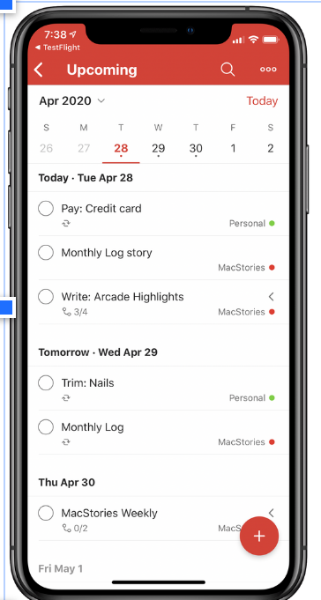


WEEKIE
一、背景与问题
时间管理是现代社会人们面临的重要课题。在学习、工作、科研等领域，人们都需要合理安排时间，提高效率。然而，随着信息时代的飞速发展，人们面临的任务更加繁重，时间压力也越来越大。传统的纸质时间管理工具已经难以满足人们的需求，迫切需要更加高效、便捷的时间管理工具。

Slide 4

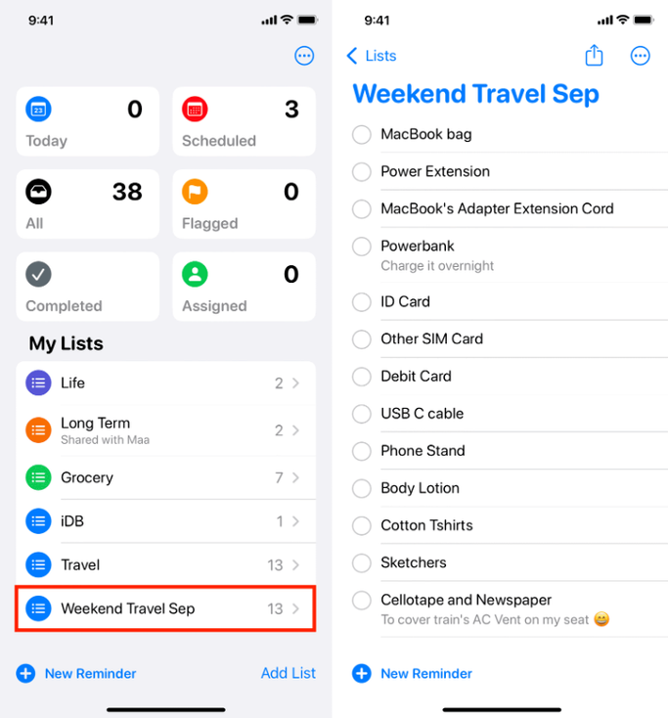
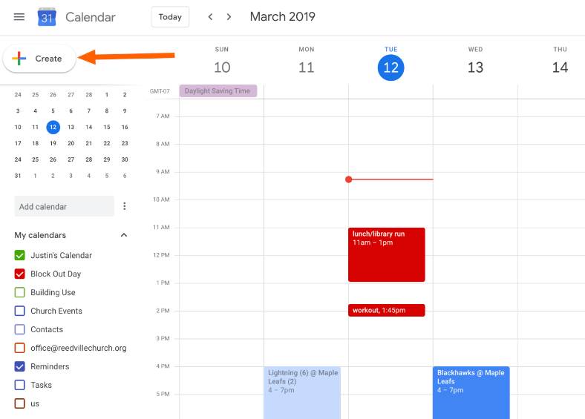
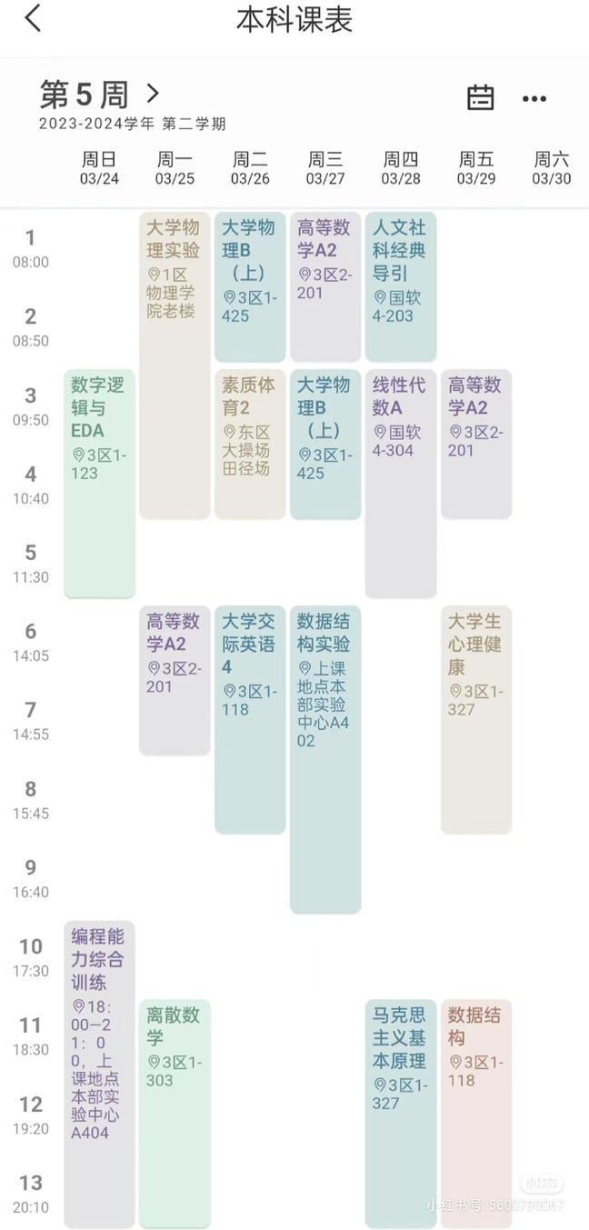
在现有的产品中，已经存在诸如apple reminder这类列表式计划工具，google calendar这种基于日历视图的工具，以及小爱课程表这种方便学生使用的课表管理工具。但是，更多的高中生、大学生、企业人士以及科研工作者需要的是这些工具的结合，甚至更多。
一、背景与问题
WEEKIE

Slide 5
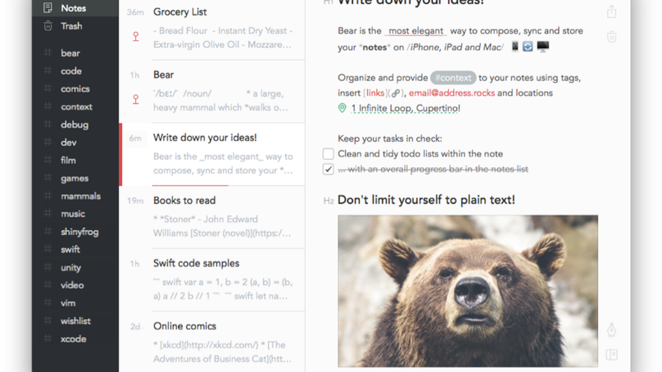
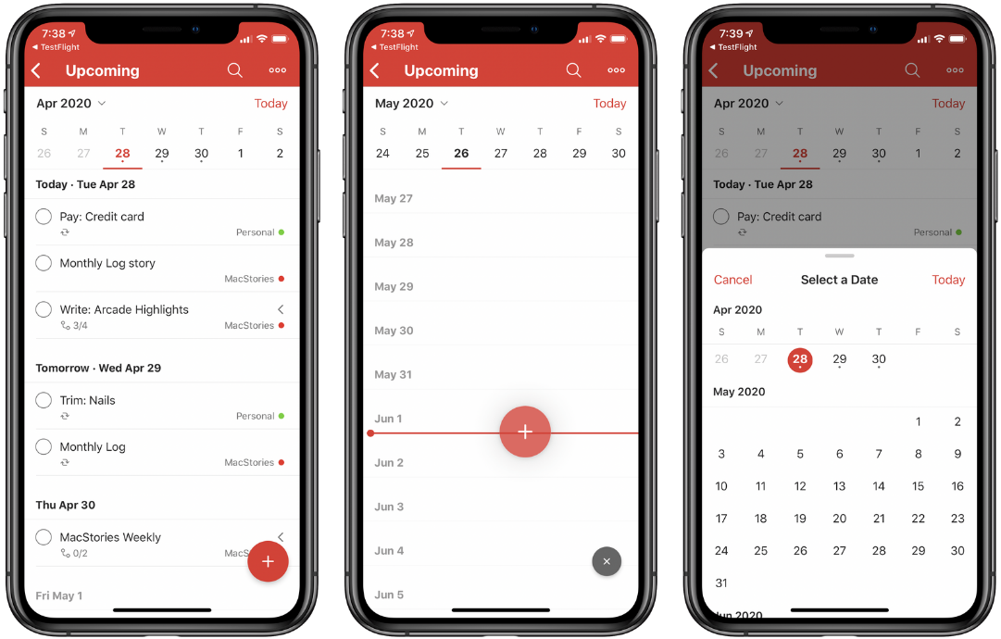
有的产品如bear,todoist结合了其中几者，但是仍存在工具功能过于复杂，学习曲线陡峭；缺乏对时间规划的宏观视角，无法帮助用户从全局角度审视时间安排等问题。
一、背景与问题
WEEKIE

Slide 6

二、目标与解决方案
针对以上不足，我们的目标是开发一款集成日历和任务管理功能的软件，名为“weekie”, 旨在提供一种直观、高效的时间管理解决方案。
weekie具有以下特点：
1、提供独特的周视图和艾森豪威尔矩阵
2、简化的操作界面、智能任务分配以及课程表整合等功能
3、融入NLP技术，简化任务规划过程
Supercharge your time management

Slide 7
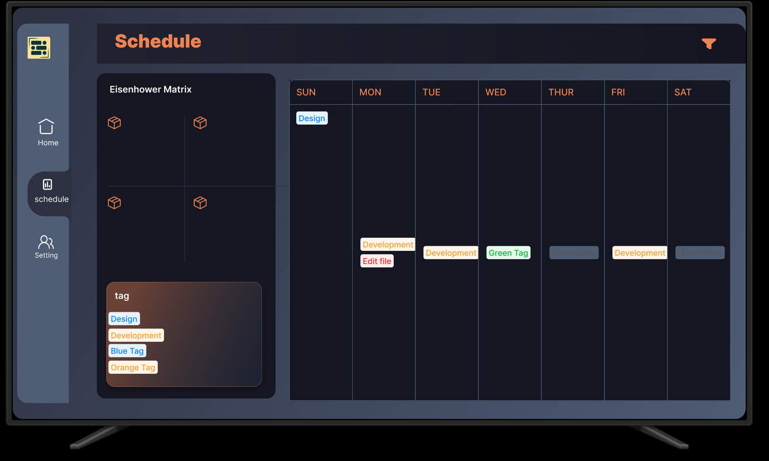

二、目标与解决方案
WEEKIE
周视图
艾森豪威尔
矩阵
Supercharge your time management

Slide 8
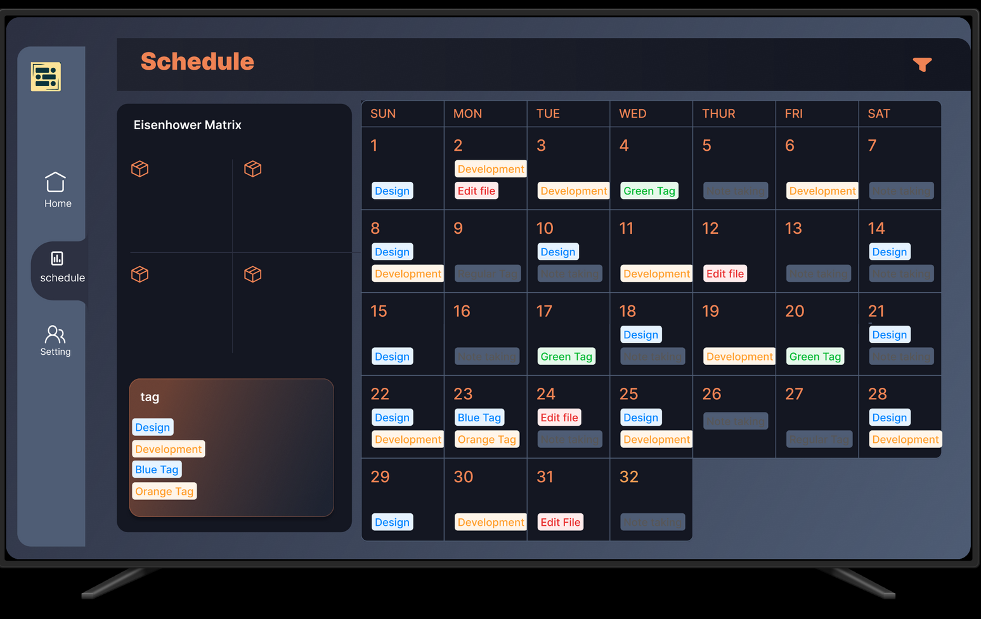
二、目标与解决方案
WEEKIE
月视图
Supercharge your time management

Slide 9


三、用户与功能需求
weekie的目标用户群体主要包括高中生、大学生、企业职员和科研人员。这些用户通常需要处理多样化的任务和日程，且对时间管理有较高的需求。特别是：
高中生和大学生：他们需要管理课程、作业、考试和社交活动等多种日程。weekie的课程表功能和任务管理将对他们极为有用。
企业职员：他们面临工作任务、会议、项目截止日期等多重时间压力。weekie通过提供清晰的时间视图和任务优先级帮助他们有效规划工作。
科研人员：需要管理研究项目、实验、论文撰写和学术会议等，WEEKIE的整合功能能帮助他们合理分配时间，提高研究效率。

Slide 10
三、用户与功能需求
针对不同种类的用户，我们作出了不同的需求分析：
1. 个人用户
● 管理个人日程安排、个人目标和待办事项
● 使用AI功能快速创建和组织事件
● 导入课程表，设定学习计划并提醒重要作业和考试日期。
● 可以自行切换心仪的日程表视图
3. 企业用户
● 管理工作日程和会议安排
● 提高团队生产力
● 制定和执行项目计划
2. 团队用户
● 协作日程安排
● 分配任务和跟踪进度
●学习方面，团队可以共享课程表并协作学习

Slide 11
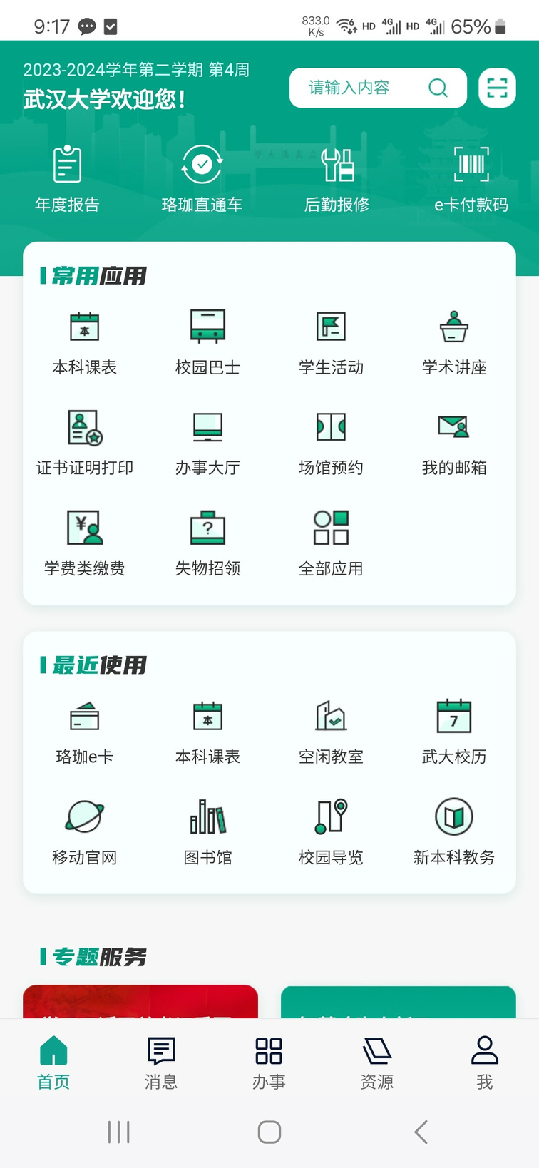
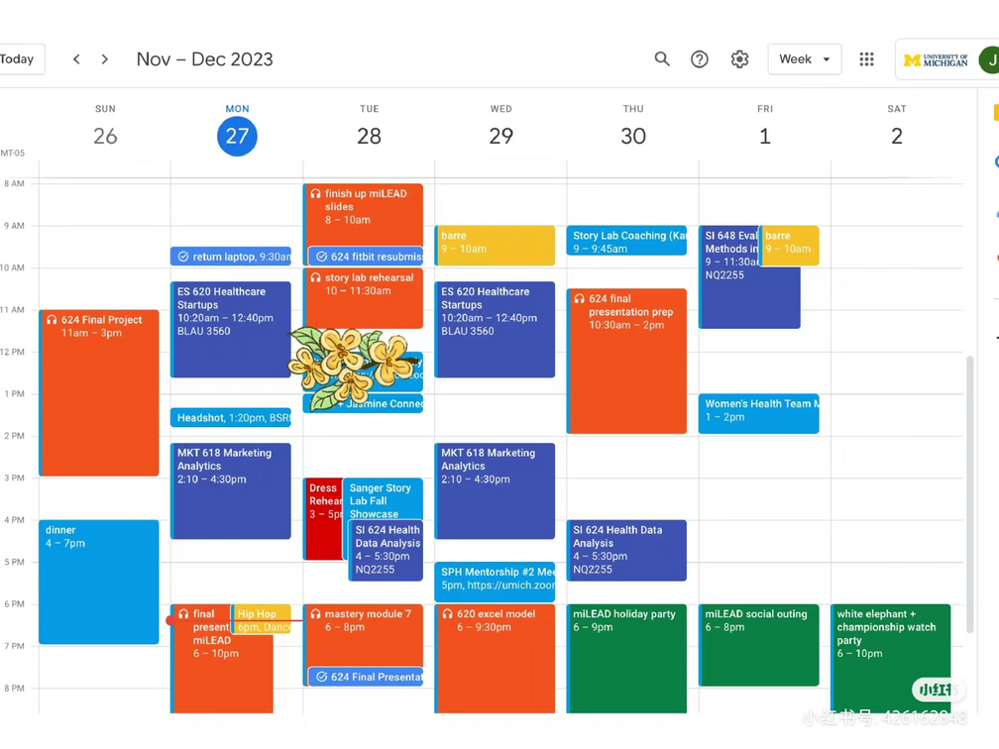
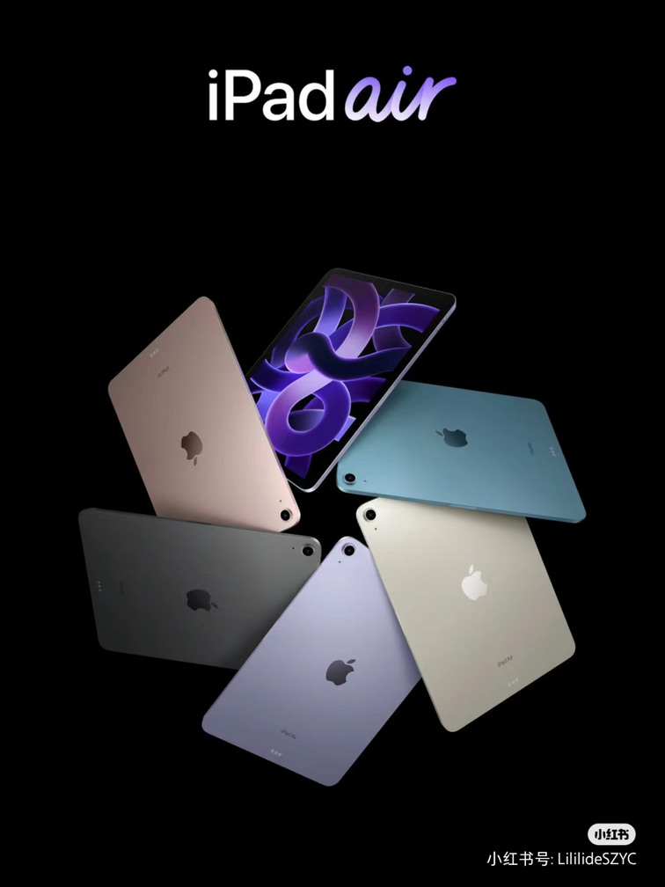
四、集成设备
WEEKIE
Weekie在将来可能集成的设备：
1、学校和机构的学生管理系统
2、智能手机和平板电脑
3、第三方日历服务（如Google日历、Outlook等）

Slide 12
THANK YOU

